Slide 1
Государственная итоговая аттестация
по образовательным программам основного общего образования в 2020 году
Об особенностях проведения ГИА-9 для участников экзамена с ОВЗ, участников детей-инвалидов и инвалидов
Хитрина Алла Георгиевна, главный специалист ГУ ЯО ЦОиККО

Slide 2
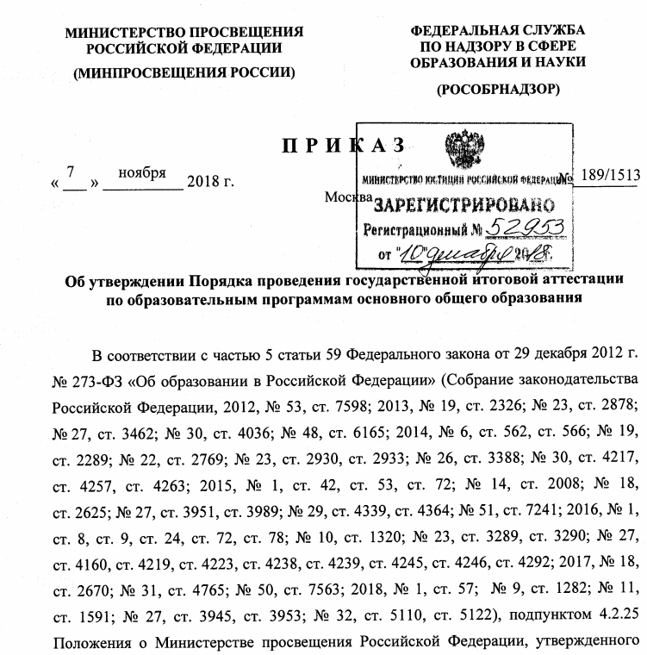
Нормативные правовые акты
Порядок проведения ГИА-9
Приказ Минпросвещения России и Рособрнадзора «Об утверждении Порядка проведения государственной итоговой аттестации по образовательным программам основного общего образования» от 07.11.2018 № 189/1513

Slide 3
Методическое обеспечение ГИА-9
Письмо Рособрнадзора от 16.12.2019 № 10-1059
Приложение 10
«Методические рекомендации по подготовке и проведению государственной итоговой аттестации по образовательным программам основного общего образования в 2020 году»
Приложение 15
«Методические рекомендации по организации и проведению государственной итоговой аттестации по образовательным программам основного общего и среднего общего образования в форме основного государственного экзамена и единого государственного экзамена для лиц с ограниченными возможностями здоровья, детей-инвалидов и инвалидов»

Slide 4
Методическое обеспечение ГИА-9
Приказ ДО от 03.04.2020 №119/01-04
«Об утверждении инструктивных материалов при проведении государственной итоговой аттестации по образовательным программам основного общего образования в 2020 году»
Приложение 26
Инструкция по организации и проведению ГИА-9 для участников с ограниченными возможностями здоровья, участников детей-инвалидов и инвалидов

Slide 5
Особые категории участников экзаменов
Участники с ОВЗ
Дети-инвалиды
Обучающиеся на дому
Обучающиеся в мед. организациях
ГВЭ
Условия
Общие условия проведения экзамена
Специальные условия экзамена
ГВЭ в устной форме
Обеспечение беспрепятственного доступа
Увеличение продолжительности экзамена
Организация питания и перерывов
Ассистенты
Технические средства
Выполнение работы на компьютере
Условия для отдельных категорий

Slide 6
Специальные условия: присутствие ассистентов
Ассистентом может быть:
работник ОО
социальный работник
в исключительных случаях – родитель (законный представитель) участника экзамена
Ассистентом не может быть:
учитель-предметник при проведении экзамена по данному учебному предмету
педагогический работник, являющийся учителем участников экзамена

Slide 7
Функции ассистентов
Сопровождение участника экзамена в ППЭ
Техническая помощь в части передвижения по ППЭ, ориентация и получении информации
Помощь в обеспечении коммуникации
Помощь в использовании технических средств
Помощь в ведении записей, чтении заданий
Техническая помощь при выполнении письменной экзаменационной работы на компьютере
Вызов медперсонала

Slide 8
Специальные условия:
выполнение письменной экзаменационной работы на компьютере
Компьютер должен быть без выхода в сеть Интернет»
Принтер для распечатывания листов с ответами
Специальные условия:
Отдельная аудитория в ППЭ

Slide 9
Специальные условия:
проведение экзаменов в зависимости от категории нозологической группы

Slide 10
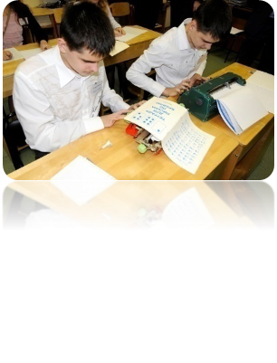
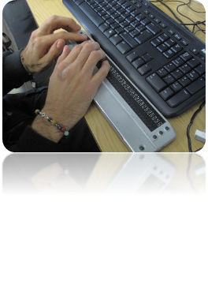
Специальные условия для слепых участников экзамена
Оформление ЭМ рельефно-точечным шрифтом Брайля или в виде электронного документа, доступного с помощью компьютера
Выполнение экзаменационной работы рельефно-точечным шрифтом Брайля или на компьютере
Обеспечение достаточным количеством принадлежностей для оформления ответов шрифтом Брайля, компьютером

Slide 11
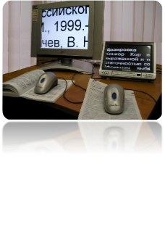
Специальные условия для слабовидящих участников
Предоставление масштабированных ЭМ
Обеспечение аудиторий увеличительными устройствами
Индивидуальное равномерное освещение не менее
300 люкс

Slide 12
Специальные условия
для глухих и слабослышащих участников
Оборудование аудитории звукоусиливающей аппаратурой (для слабослышащих участников)
Выдача правил по заполнению бланков ответов в печатном виде на бумажном носителе
Привлечение при необходимости ассистента-сурдопереводчика

Slide 13
Специальные условия:
организация ППЭ на дому, в медицинской организации
Основанием является:
Заключение медицинской организации
Заключение ПМПК с соответствующими рекомендациями
В ППЭ на дому, в медицинской организации должны присутствовать:
Член ГЭК
Руководитель ППЭ
Организатор или технический специалист

Slide 14
Особенности проведения отдельных этапов экзамена для участников с ОВЗ,
участников-детей инвалидов и инвалидов

Slide 15
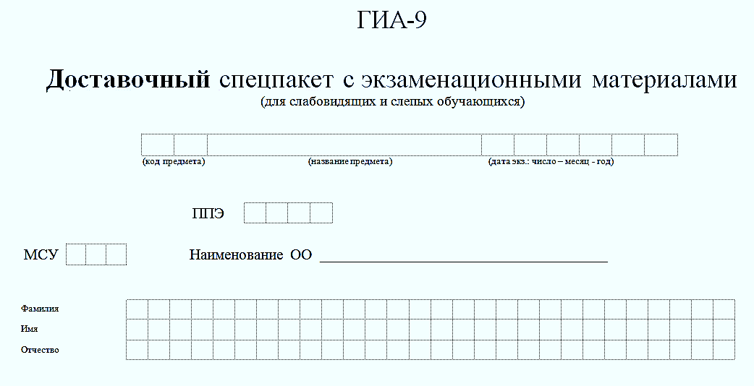
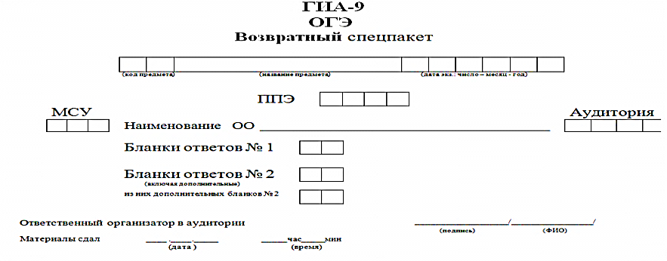
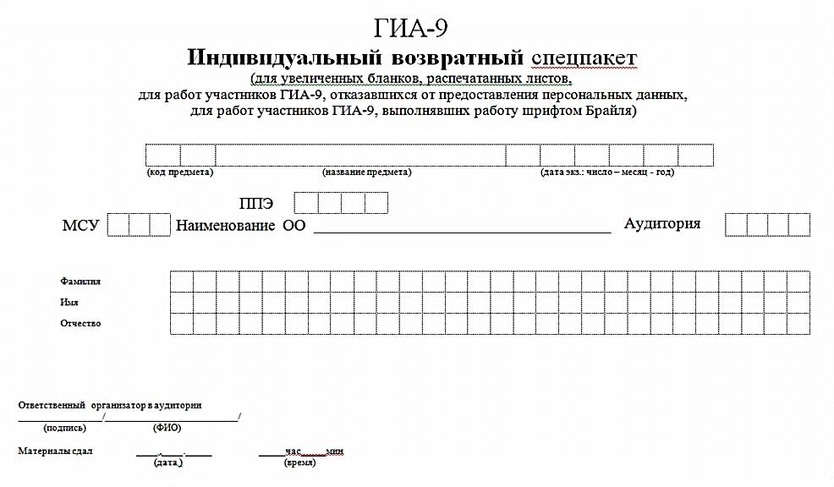
Выдача ЭМ в аудиторию для слабовидящих (ОГЭ)
Стандартный ИК ОГЭ
КИМ ОГЭ, увеличенный до формата А3
Бланк ответов №1, увеличенный до формата А3

Slide 16
Проведение экзамена в аудитории для слабовидящих (ОГЭ)
Участник экзамена:
- заполняет регистрационные поля и записывает результаты выполнения заданий с кратким ответом в масштабированном бланке ответов №1;
выполняет задания с развернутым ответом на стандартном бланке ответов №2.
Ассистент или организатор:
переносит информацию с масштабированного бланка ответов №1 на стандартный бланк ответов №1;
в поле «Подпись участника» пишет «Копия верна» и ставит свою подпись.
Организатор запечатывает:
стандартные бланки ответов №1 и бланки ответов №2 в возвратные спецпакеты;
масштабированные бланки ответов №1 в соответствующие индивидуальные возвратные спецпакеты.

Slide 17
Прием ЭМ из аудитории для слабовидящих (ОГЭ)

Slide 18
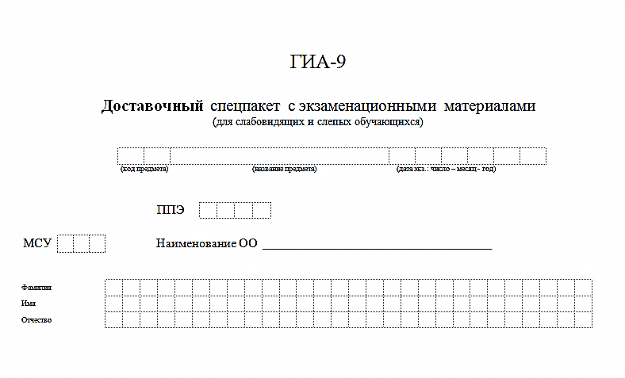
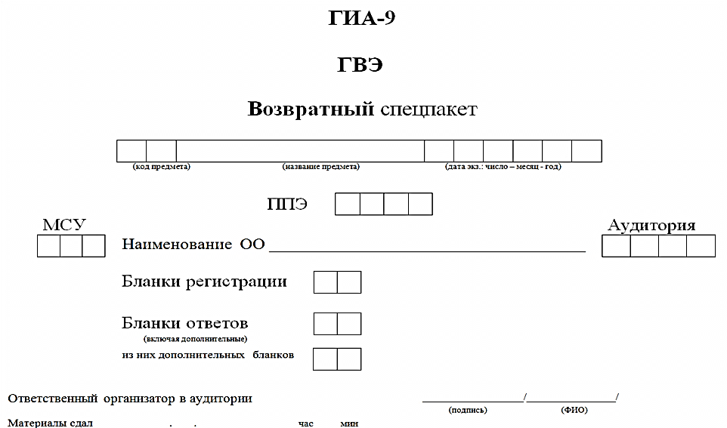
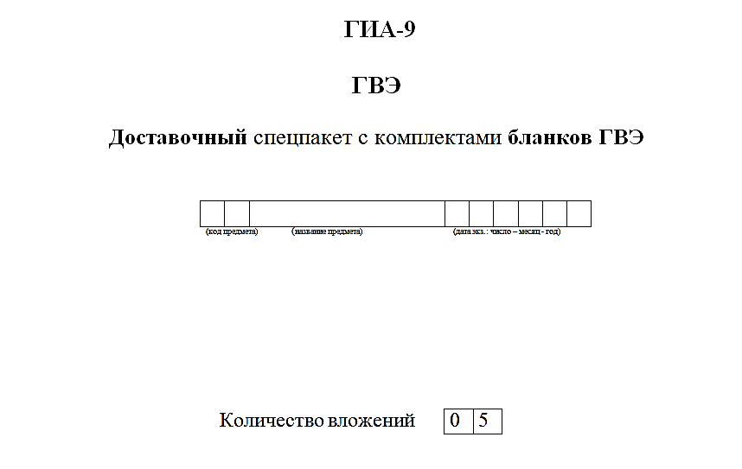
Выдача ЭМ в аудиторию для слабовидящих (ГВЭ)
Стандартный КИМ ГВЭ
КИМ ГВЭ формата А3

Slide 19
Проведение экзамена в аудитории для слабовидящих (ГВЭ)
Участник экзамена:
- заполняет регистрационные поля в стандартном бланке регистрации;
выполняет все задания на стандартном бланке ответов.
Ассистент или организатор заполняет регистрационные поля в стандартном бланке регистрации, если обучающийся не может это сделать самостоятельно.
Организатор запечатывает стандартные бланки регистрации и бланки ответов в возвратные спецпакеты.

Slide 20
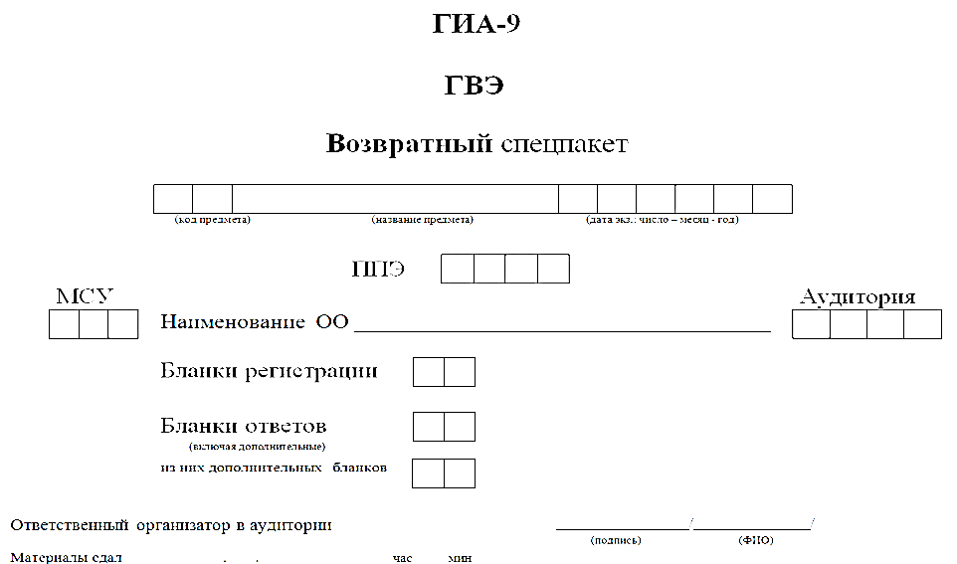
Прием ЭМ из аудитории для слабовидящих (ГВЭ)

Slide 21
Выдача ЭМ в аудиторию для слепых участников

Slide 22
Выдача ЭМ в аудиторию для слепых участников
Стандартный КИМ ГВЭ и комплект бланков
Стандартный ИК ОГЭ
КИМ ОГЭ (ГВЭ), напечатанный шрифтом Брайля
Тетрадь для ответов
Памятка по заполнению тетради шрифтом Брайля

Slide 23
Проведение экзамена в аудитории для слепых участников
Ассистент:
заполняет регистрационные поля стандартных бланков;
заполняет регистрационную часть тетради для ответов на задания ГИА-9 для письма шрифтом Брайля.
Участник экзамена :
- заполняет шрифтом Брайля регистрационные поля на второй странице тетради для ответов на задания ГИА-9;
выполняет задания в тетради для ответов на задания ГИА-9.
Организатор запечатывает в каждый соответствующий индивидуальный возвратный спецпакет:
тетрадь для ответов на задания ГИА-9;
дополнительные листы, если они использовались
стандартные бланки с заполненной регистрационной частью .

Slide 24
Прием материалов из аудитории для слепых участников

Slide 25
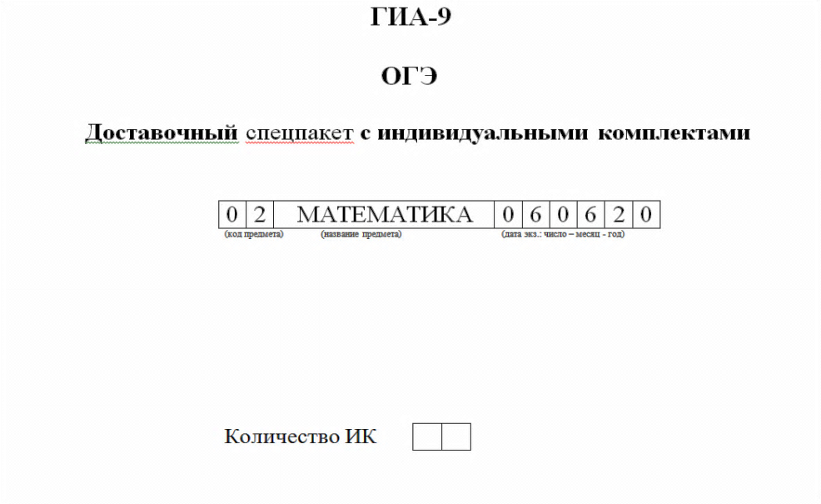
Выдача ЭМ в аудиторию для обучающихся, выполняющих работу на компьютере

Slide 26
Проведение экзамена с использованием компьютера
Участник выполняет задания, записывая ответы в текстовом редакторе.
Организатор распечатывает ответы и нумерует листы с ответами.
Ассистент или организатор:
заполняет регистрационную часть бланков;
переносит информацию с распечатанных листов на стандартный бланк;
в поле «Подпись участника» пишет «Копия верна» и ставит свою подпись.
Организатор запечатывает:
стандартные бланки в возвратные спецпакеты;
распечатанные листы в соответствующий индивидуальныйвозвратный спецпакет.

Slide 27
Прием ЭМ из аудитории для обучающихся, выполняющих работу на компьютере

Slide 28
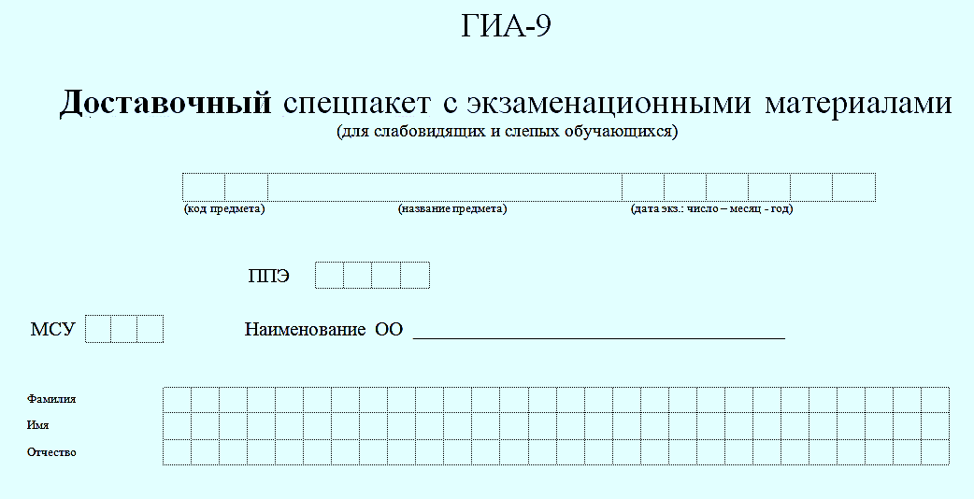
Индивидуальный доставочный спецпакет

Slide 29
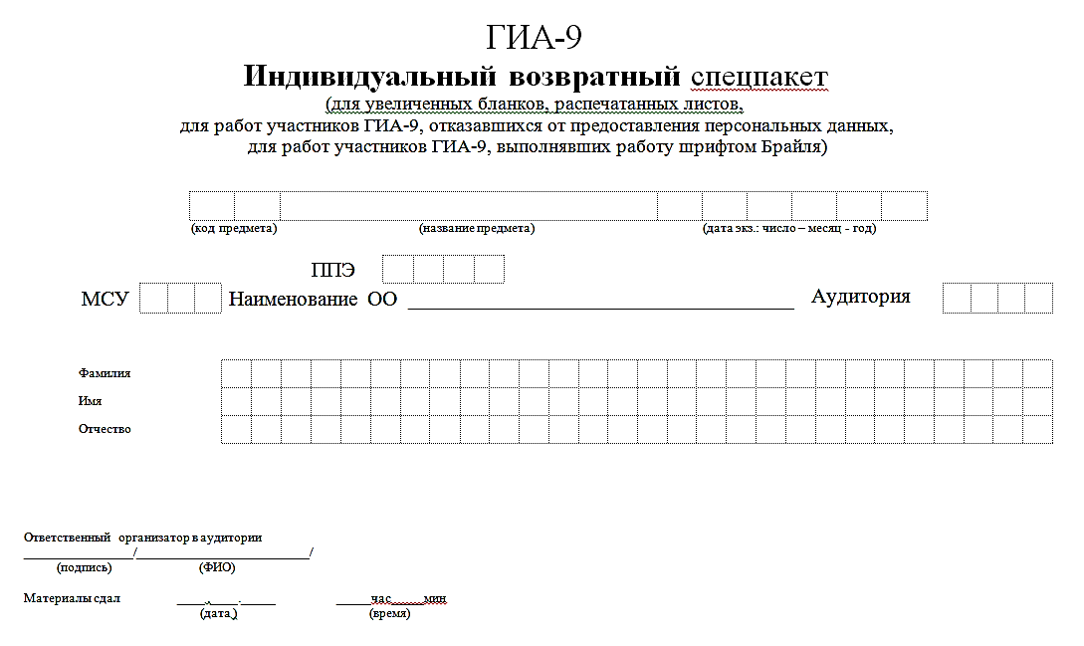
Индивидуальный возвратный спецпакет

Slide 30
Материалы располагаются
на сайте ГУ ЯО ЦОиККО
http://coikko.ru
в разделе Государственная итоговая аттестация ГИА-9
Инструктивные методические материалы
Спасибо за внимание!
Хитрина Алла Георгиевна 8-980-742-52-31
hitrina@coikko.ru

